Slide 1
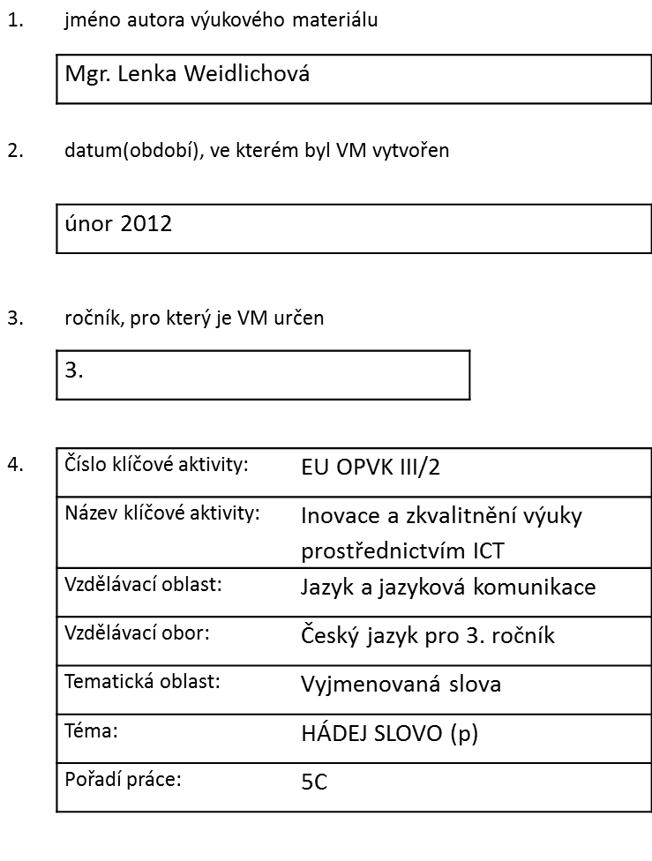

Slide 2
jméno obce, pochází z nářečného ,,chrapat‘‘ (tlouci, bouchat)
podle pověsti se zde narodil král Ječmínek

Slide 3
O
O
Y
O
Y
Ě

Slide 4
CH
R
O
P
Y
N
Ě

Slide 5
město se nachází ve Středočeském kraji v okrese Benešov
dominantou města je Loretánská kaple
1 607 obyvatel

Slide 6
Y
Y
E
Y
E
Y

Slide 7
P
Y
Š
E
L
Y

Slide 8
beznohá ještěrka
v ČR ohrožený druh
dorůstá délky 30 cm a má zakrslé zadní končetiny

Slide 9
E
E
Ý
S
E
Ý

Slide 10
S
L
E
P
Ý
Š

Slide 11
savec z řádu letounů
křídla mají vyvinutá z předních končetin
živí se hmyzem, krví, malými savci jako je žába či ryba

Slide 12
E
E
O
Ý
E
O
Ý
E
O
Ý
R

Slide 13
N
E
T
O
P
Ý
R

